Slide 1
AI와 빅데이터 시대 : 고품질 데이터와 디지털 트윈을 통한 시뮬레이션 혁신
CAE 그룹
박국진

Slide 2
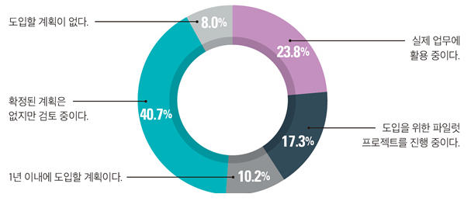
1. 2023년 국내 AI 도입 및 활용 조사 (1/2)
1.1 AI 도입 및 활용 현황
국내 기업 약 41%가 AI 활용 또는 파일럿 진행
추가 도입 예정 기업 포함 시 과반 이상이 AI 추진
생성형 AI 확산으로 AI 관심과 투자 증가
AI가 기업 업무 혁신의 핵심 기술로 확대 중
Figure 1. 2023 국내 AI 도입 및 활용 현황 조사 | 인사이트리포트 | 삼성SDS

Slide 3
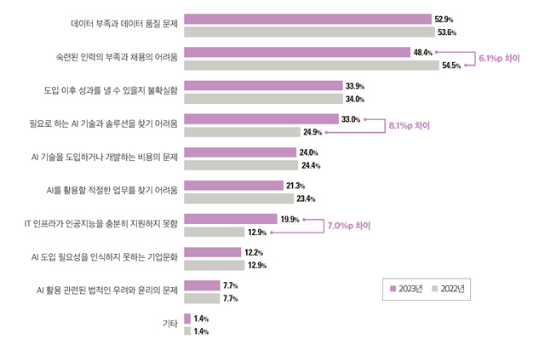
1. 2023년 국내 AI 도입 및 활용 조사 (2/2)
1.2 AI 활용 시 가장 큰 어려움은 "데이터와 인력“
데이터 품질·부족 문제와 AI 전문 인력 부족이 가장 큰 장애 요인
기술 선정, 인프라, 비용 부담 등도 주요 어려움으로 나타남
Figure 2. 기업의 AI 도입 장애 요인

Slide 4









2. 데이터 마이닝의 중요성
2.1 AI·데이터 처리의 핵심 개념
2.1.1 SISO (Single Input, Single Output)
하나의 입력으로 하나의 결과를 생성하는 단순 구조
기본적인 Control System, Simulation, Neural Network 모델에 활용
2.1.2 MIMO (Multiple Input, Multiple Output)
여러 입력을 종합하여 다양한 결과를 생성하는 복합 구조
실제 산업용 Control System, CAE Simulation, Digital Twin, Neural Network의 대표적 구조
2.1.3 GIGO (Garbage Input, Garbage Output)
입력 데이터 품질이 낮으면 결과도 신뢰할 수 없다는 원칙
AI·Simulation·제어 시스템 전반에서 데이터 품질의 중요성을 의미
Figure 3. SISO System
$$x\left(t\right)$$
System
$$y\left(t\right)$$
Figure 4. MIMO System
$$x_{1}\left(t\right)$$
$$y_{1}\left(t\right)$$
System
$$⋮$$
$$⋮$$
$$x_{N}\left(t\right)$$
$$y_{N}\left(t\right)$$
Figure 5. GIGO System
System

Slide 5
3. 빅데이터 분석의 난점 (1/7)
3.1 데이터 품질 문제
- 노이즈, 결측치, 중복된 데이터로 인한 분석 신뢰성 저하
- 데이터의 일관성 및 정합성 부족으로 인한 전처리 복잡성 증가
- 데이터 정보량의 부족
3.2 고차원 데이터 처리
- 연산 비용 증가 및 해석 어려움, 효율적인 차원 축소 필요
3.3 모델 투명성 문제
- 복잡한 모델일수록 결과 해석이 난해함
- 투명성과 신뢰성을 확보하기 위한 기술 필요

Slide 6
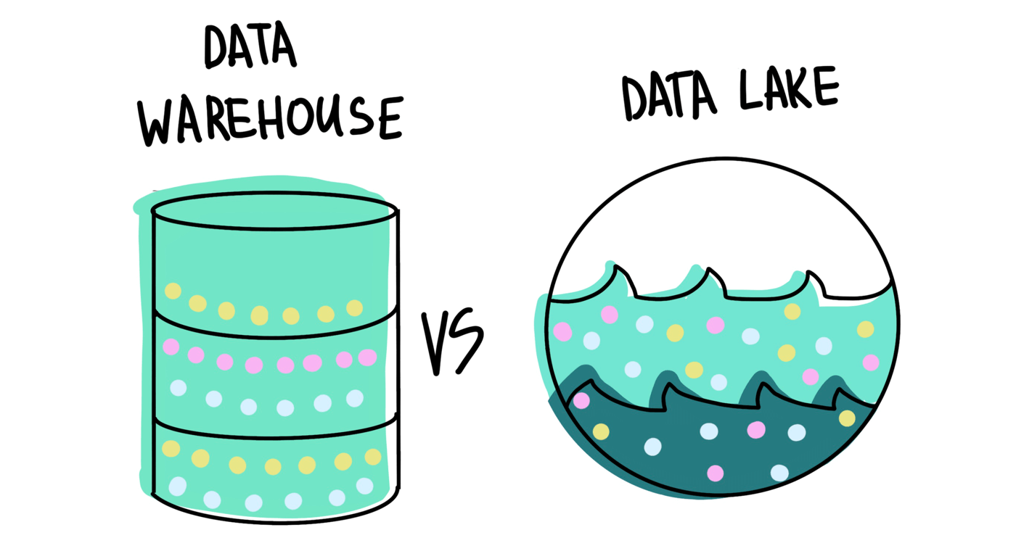
3. 빅데이터 분석의 난점 (2/7)
3.1 데이터 품질 문제
3.1.1 Data Warehouse VS Data Lake
Data Warehouse : 정형화·정제된 데이터를 저장하여 분석과 보고에 최적화된 구조
Data Lake : 정형·비정형 데이터를 원본 그대로 저장하여 AI·빅데이터 활용에 적합한 구조
Figure 6. Data Warehouse 와 Data Lake

Slide 7
3. 빅데이터 분석의 난점 (3/7)
3.1 데이터 품질 문제
3.1.2 종래의 데이터 수집 과정
불량 및 문제 대응 중심으로 이루어진 종래 데이터 관리 구조
Table 1. 전통적 데이터 수집 및 활용 프로세스
Problem | Schema/Logic | Data Asset | Usage
낙하 파손 | 낙하 높이 예측 알고리즘 | 낙하 높이 데이터 | 파손 시 낙하 이력 확인
Warpage | Warpage Max 기준 | Warpage 전수 데이터 | Spec Out 집계
FPCB Crack | Folding Count 알고리즘 | Folding 이력 데이터 | Folding 횟수별 불량 분석

Slide 8
3. 빅데이터 분석의 난점 (4/7)
3.1 데이터 품질 문제
3.1.3 데이터 레이크의 활용
문제 발생 이전부터 데이터를 지속적으로 축적하고, 발생한 이슈를 데이터 기반 분석·활용으로 연결하는 선제적 데이터 활용 구조
Table 2. 데이터 레이크 기반 문제 분석 및 활용 체계
Data Lake 구축 | 문제 발생 | 데이터 분석 및 탐색 | 데이터 활용
낙하 이력 센서 데이터 집계 | 낙하 크랙 문제 발생 | 낙하 이력 디지털트윈 분석 진행 | 낙하 원인 확인
Warpage 분포 전수 데이터 확보 | Warpage 불량 발생 | Warpage 전수 데이터 분석 | 불량 모드 확인
폴딩 시간·횟수·온도 등 센서 데이터 기록 | 폴더블폰 FPCB 크랙 발생 | Folding 경향성 분석 | Folding 환경 조건 분석

Slide 9
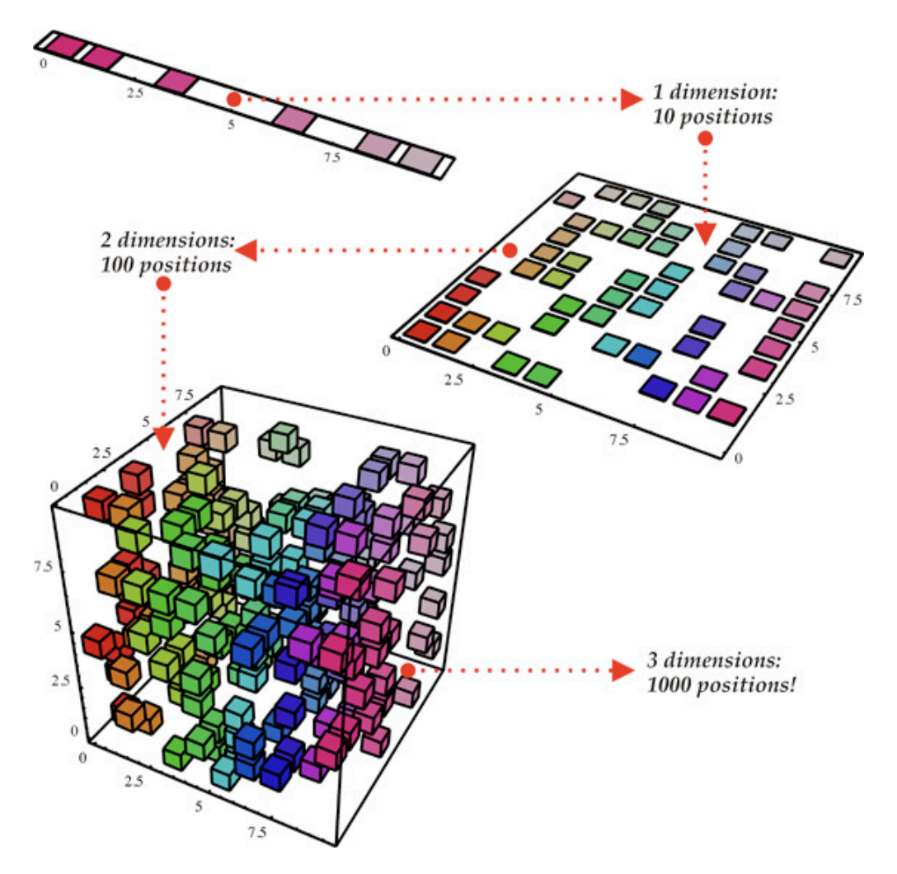

3. 빅데이터 분석의 난점 (5/7)
3.2 고차원 데이터 처리
3.2.1 차원의 저주 (The Curse of Dimensionality)
- 데이터 학습을 위해 차원이 증가$→$ 학습데이터 수가 차원 수보다 적어져 성능 저하
Figure 7. 차원의 저주(Curse of Dimensionality) 개념

Slide 10
3. 빅데이터 분석의 난점 (6/7)
3.2 고차원 데이터 처리
3.2.1 시뮬레이션과 AI의 계산 구조 비교
3.2.1.1 계산 복잡도와 수렴 특성 기반의 해석 방법 비교
시뮬레이션과 AI는 계산 복잡도와 수렴 안정성이 핵심 요소
Explicit/Implicit 및 Neural Network 구조에 따라 계산량과 성능이 결정됨
Δt, 파라미터 수, 연산 구조가 HPC·AI 시스템 규모와 효율성에 큰 영향 줌
Table 3. 계산 방법론 구조화 예시
Domain | Method | Subtype | Complexity | Stability / Δt | 특징
Simulation | Explicit | Central Difference | O(n) | 매우 작은 Δt 필요 | 빠르지만 조건부 안정
Simulation | Implicit | Newton-Raphson | O(n³) 또는 O(n² log n) | 큰 Δt 가능 | 안정적이나 계산량 큼
Machine Learning | Fully Connected | Dense Layer | O(B×N×M) | N/A | 뉴런 연결 기반
Machine Learning | Forward Pass | Inference | O(P) | N/A | 파라미터 수 비례

Slide 11
3. 빅데이터 분석의 난점 (7/7)
3.3 모델 투명성 문제
- 복잡한 시스템 분석, 투명성 및 신뢰성 확보의 어려움
DOE 기반의 최적화 방법들과 AI/ML의 잠재적 리스크
3.3.1 모델 복잡성/비선형 상호작용
- 변수의 비선형적인 민감도
- 모델의 복잡성을 확인할 수 없는 경우(AI/ML) 분석의 정합성 감소
3.3.2 변수의 의존성
- 상호의존 변수들의 관계 불명하여 모델의 투명도 감소

